Slide 1
Cuestiones formales y éticas de la toma de fotografía Almudena Cotán Fernández Universidad de Cádiz almudena.cotan@gm.uca.es

Slide 2
El desarrollo del proyecto de foto-elicitación en el aula tiene tres momentos clavez:
ANTES (Semana 1)
Alfabetización foto-elicitación
Cuestiones formales y éticas
Implicación del alumnado
DURANTE (Semana 2)
Seleccionar la fotografía individual
Realizar la fotografía grupal
Análisis narrativo de las dos fotografías
DESPUÉS (Semana 3)
Estudio de interpretación
Puesta en común (Galería instagram)

Slide 3
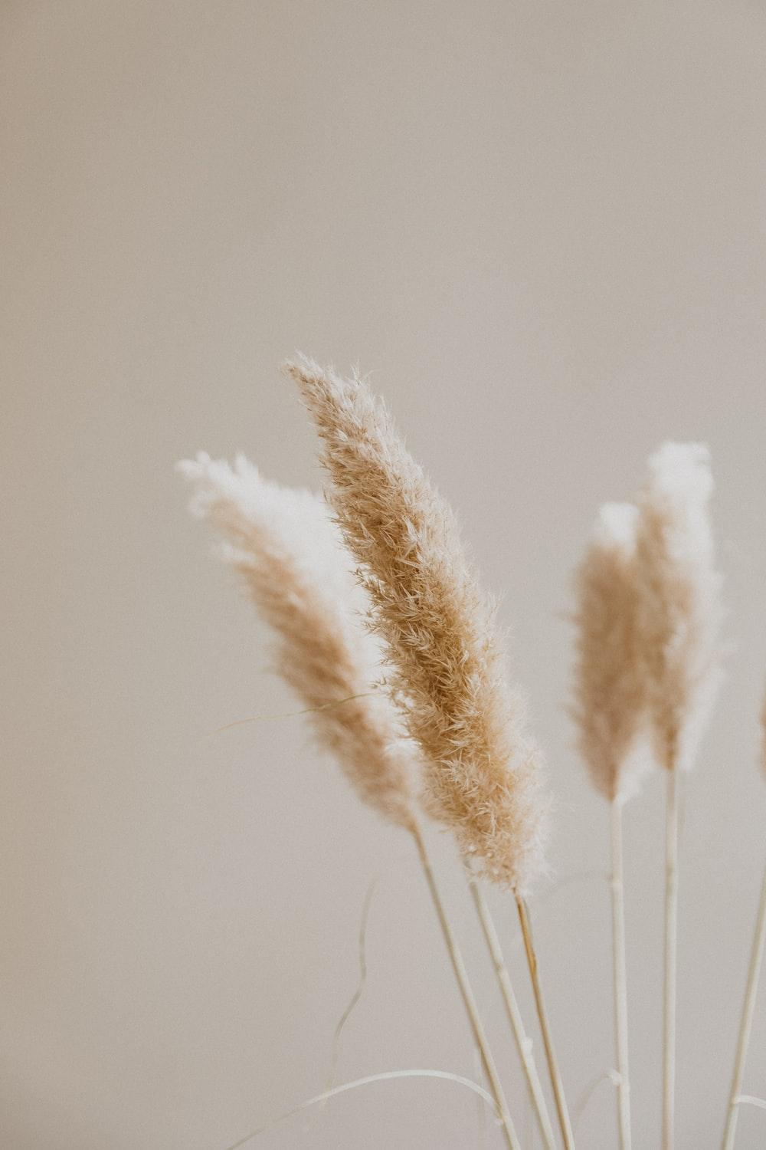
Aspectos formales
1
Qué criterios debéis tener en cuenta para la selección y realización de la fotografía

Slide 4
Cuestiones formales
FORMALES
Imagen en horizontal
Buena resolución (no se debe pixelar la imagen)
Fotografía grupal desde el teléfono móvil
La extensión del archivo de de la fotografía debe ser .jpg
En el caso de la fotografía individual, debe ser una fotografía ya realizada y su tamaño ha de ser 10x15
En el caso de la fotografía grupal, se debe acordar qué fotografía y realizarla. En el caso de que sea un centro o algo de su interior, solicitar permiso (mirar aspectos éticos)
Toda persona que aparezca en la fotografía (individual y/o grupal), deberá ser conocedora de la misma y dar su autorización (consentimiento informado)
En el caso de que aparezcan menores de edad en algunas de las fotografías (especialmente las grupales), deberéis ocultar su identidad

Slide 5
Aspectos éticos
2
Cuestiones relacionadas con la identidad, consentimiento y autorización

Slide 6
El consentimiento informado es una clave ética fundamental en el proceso de investigación. Es hacer conocer al participante o participantes del trabajo que se va a realizar. Es dar su autorización para el el fin de la investigación, objetivos y formas. Para González (2002, p.101), el objetivo principal del consentimiento informado es “asegurar que los individuos participen en la investigación propuesta sólo cuando ésta sea compatible con sus valores, intereses y preferencias; y que lo hacen por propia voluntad con el conocimiento suficiente para decidir con responsabilidad sobre sí mismos”.

Slide 7
Cuestiones éticas
El alumno tiene que diseñar su propio consentimiento informado que adjuntará en los anexos del trabajo (tanto individual como grupal) (ver diapositva 9)
¿Cuándo se realiza este documento? Cuando aparecen otras personas en las fotografías (especialmente el caso de menores) y cuando se toman fotografías de espacios públicos (colegios, aulas, profesores, etc.).
Si aparecen menores de edad, el consentimiento informado ha de estar firmado por sus tutores legales y, en ningún caso, se reproducirá su imagen en ningún medio de difusión público

Slide 8
Cuestiones éticas
Para la publicación de las fotografías en la galería Instagram, el alumnado, en la ficha de la fotografía grupal, tendrá que dar su autorización a que la docente la reproduzca por este medio
Los derechos de imagen, cese y reproducción de la fotografía es propio de los autores. Sólo serán prestados a la docente para que se pueda reproducir durante la realización de la actividad (ver ficha en el campus virtual cesión derechos fotografía).

Slide 9
Ejemplo consentimiento informado (ver documento completo en el campus virtual)
CONSENTIMIENTO INFORMADO
(Solicitud de consentimiento según capítulo II del REAL DECRETO 1720/2007, de 21 de diciembre, por el que se aprueba el Reglamento de desarrollo de la Ley Orgánica 15/1999, de 13 de diciembre, de protección de datos de carácter personal).
Me dirijo a ti con la intención de dejar constancia por escrito de las características de la actividad académica que estoy realizando, que forma parte de un proyecto de innovación docente y, para solicitar tu colaboración y consentimiento informado en este estudio así como tu autorización para la reproducción de imágenes total o parcial.
En concreto,
1º.- Esta actividad, denominada Trabajando desde la fotografía hasta el contenido: análisis de nuestra historia, está aprobada por la Universidad de Cádiz en el marco del proyecto de Innovación Docente titulado Foto-elicitación….

Slide 10
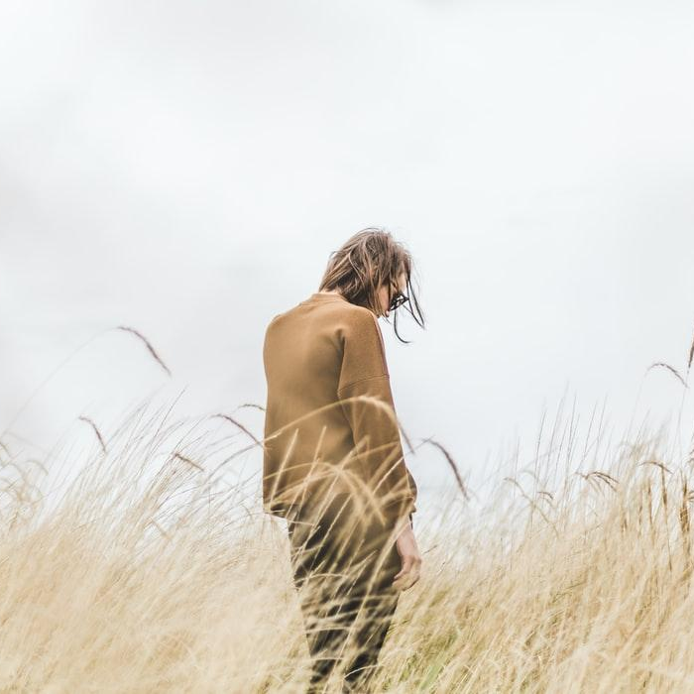
Pero… ¿qué tenemos que hacer exactamente? “Durante” (Segunda semana)
Ahora es vuestro turno de reflexionar y pensar
Esta actividad tiene dos partes:
Individual
Grupal

Slide 11
Fotografía individual
Basándonos en los aspectos metodológicos y éticos anteriormente indicados, de manera individual tenéis que buscar “en el baúl de los recursos” y seleccionar una fotografía
¿El tema para seleccionar la fotografía?
Alguna/s persona/s, lugares, eventos, elementos materiales… cualquier aspecto que, bajo vuestro criterio, tenga relación con vuestra experiencia educativa y la colaboración de vuestras familias en la escuela

Slide 12
Y, vale, he pensado y reflexionado mucho, me he quebrado la cabeza buscando una foto que, para mí, tenga significatividad con el concepto central, colaboración familia-escuela, pero ahora, ¿qué tengo que hacer?
Cumplimentar la ficha individual
En esta ficha aparecen un total de 9 preguntas que debes responder
La encontraréis en el campus virtual con el título “Ficha fotografía individual”
Es muy importante recalcar que, con esta técnica…
…no sólo se persigue un estudio introspectivo del alumnado en su infancia, aprendizaje e historia, sino que, también, lo conecten con los contenidos vistos en la materia y le busquen una conexión simbólica
¿Pueden aparecer referencias bibliográficas?
Pueden y deben

Slide 13
Vale, ya he hecho el análisis narrativo-visual de manera individual de la imagen. ¿Cuál es el siguiente paso?
Subir la ficha cumplimentada al espacio denominado “Subida dicha individual cumplimentada”

Slide 14
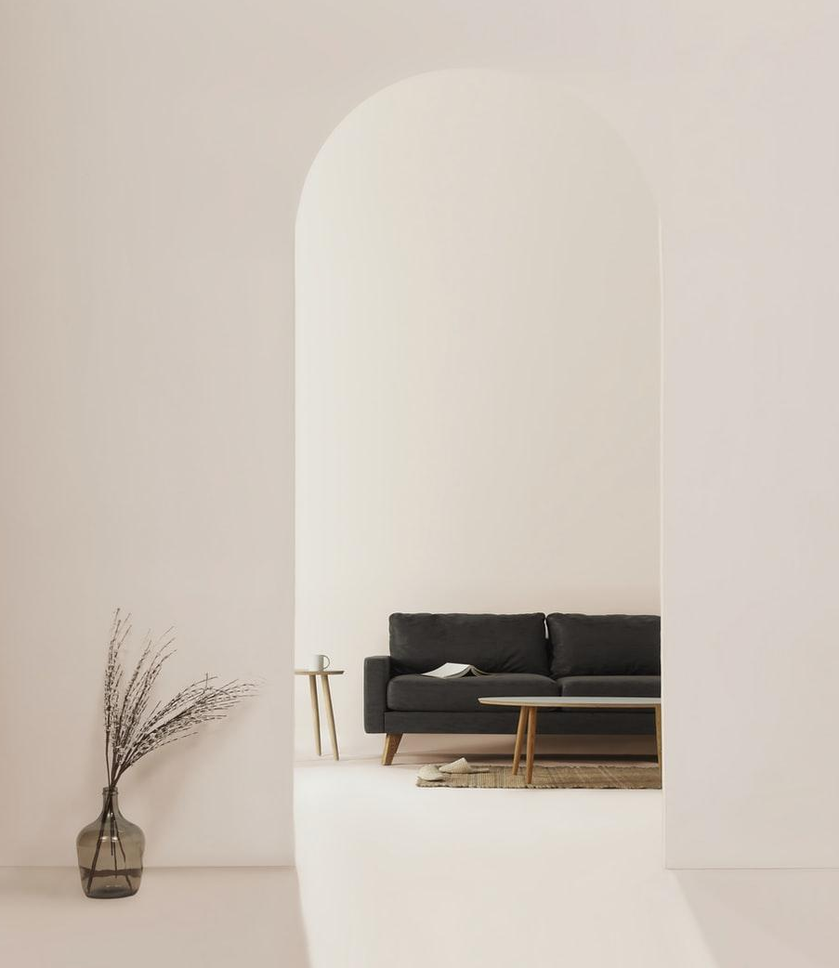
Sobre la ficha individual
Es una actividad individual
Se califica de 0 a 10.
Se ha de subir en formato pdf
Cuenta como media de las actividades de a asignatura
Recordad que el trabajo individual y grupal de la asignatura supone el 40%
Se ha de realizar en el horario de trabajo autónomo por parte del alumnado

Slide 15
Vale, sobre la ficha individual, todo claro. ¿Terminamos ya? Para nada, aún nos queda la parte más chula, la grupal. Empecemos a construir juntos

Slide 16
Fotografía grupal
Los grupos de trabajo de clase
A diferencia de la fotografía individual, en esta, tenéis que poneros de acuerdo sobre qué es para vosotros la colaboración de las familias en las escuelas y, según lo explicado en clase, decidir qué imagen representa este concepto
Pueden ser…
Personas, lugares, eventos, instituciones… pero recordad los aspectos éticos vistos anteriormente

Slide 17
Habéis decidido qué fotografiar y lo habéis hecho. Cuáles son los siguientes pasos a seguir
1. Cumplimentar la ficha grupal habilitada en el campus y denominada “Ficha grupal fotografía”
2. Una vez hecha, entregarlo en tiempo y forma (.pdf) en el campus virtual en el espacio denominado “Subida ficha fotografía grupal”
3. Solicitar amistad en el perfil de Instagram de la asignatura y cuyo enlace se encuentra habilitado en el campus virtual y denominado “Perfil instagram,(solicitar amistad)”
4. Comentar, de manera individual, a un mínimo de dos fotografías de otros compañeros en el perfil de instagram
¿Quién sube la fotografía al instagram? La profesora

Slide 18
Las fotografías grupales
En la clase práctica de la segunda semana
Por grupos
Si se finaliza en la clase
El grupo ya debe hacer seleccíonado qué fotografiar y deberá traer la fotografía
Realizaréis la ficha grupal que está alojada en el campus
Se puede entregar y, no te olvides de solicitar amistad al perfil instagram de la asignatura

Slide 19
¿Qué hacemos después?
Ponemos en clase la visualización de la galería de instagram
Compartimos opiniones, experiencias y conocimientos en los grupos de discusión
1
3
2
4
Realizáis la encuesta de preguntas abiertas
Evidenciamos ejemplos de análisis narrativos (vinculación con el enlasyo final)

Slide 20
Sobre la ficha grupal
Es una actividad grupal y, la calificación obtenida es la misma para todos los componentes del grupo
Se califica de 0 a 10.
Se ha de subir en formato pdf
Cuenta como media de las actividades de a asignatura
Recordad que el trabajo individual y grupal de la asignatura supone el 40%
Para el desarrollo de esta actividad se destina que el alumnado debe realizar trabajo autónomo y trabajo en horas de clase

